Slide 1
2 класс «Школа 2100»
Раздел VI.
«Самое обыкновенное чудо»
Тема. В.Берестов «Честное гусеничное»

Slide 2
О чём загадка?
Расту червячком, питаюсь листком,
Себя обмотаю, потом засыпаю,
Не ем, не гляжу,
Неподвижно лежу.
Но теплой весной я вдруг оживаю,
Уютный свой дом покидаю.

Slide 3
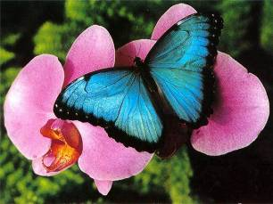
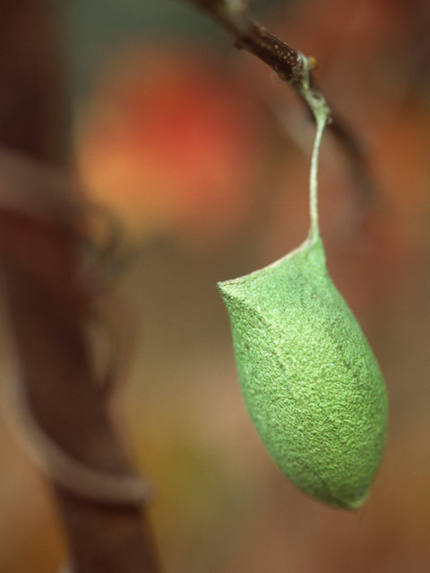
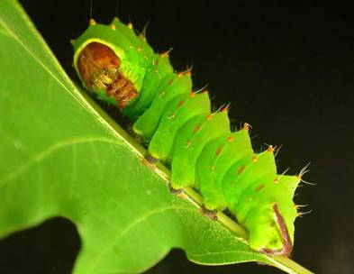
бабочка
куколка
гусеница

Slide 4
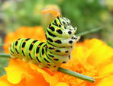
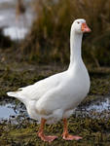
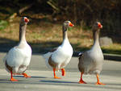
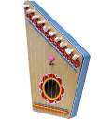
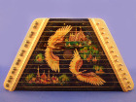
Найди однокоренные слова:
Гусеница, гусли, гусеничное, гуси.

Slide 5
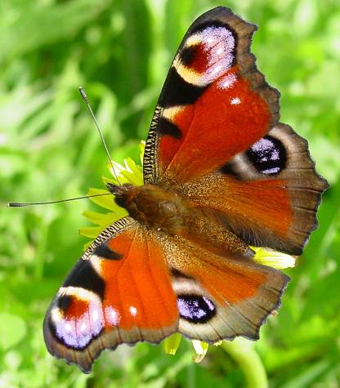
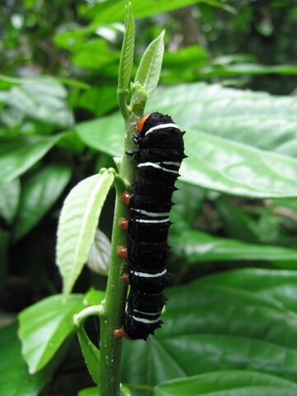
Умеют говорить?
Не чудо ли?

Slide 6
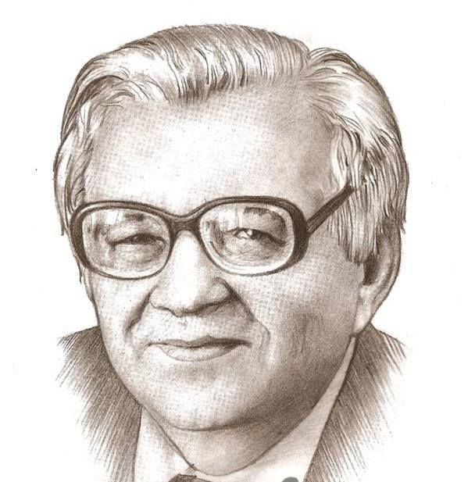
Валентин Берестов

Slide 7

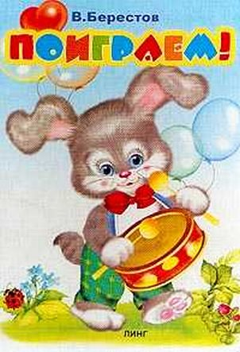
Книги В.Берестова

Slide 8



Slide 9



Slide 10



Slide 11
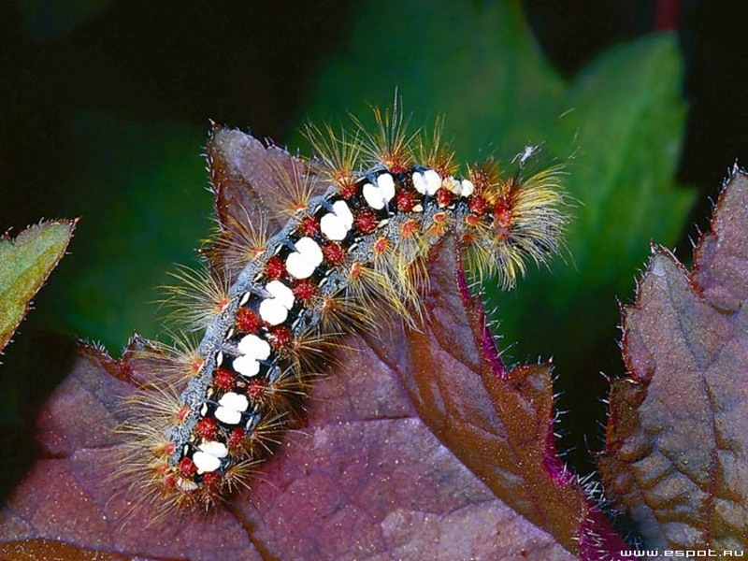
Валентин Берестов
"Честное гусеничное"

Slide 12
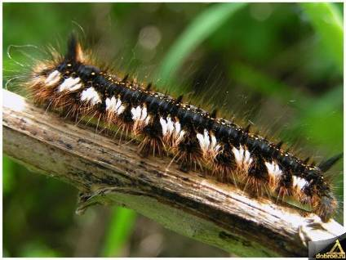

Предположите, как она могла закончить свою клятву?
"Честное гусеничное слово, что..."

Slide 13
Вопросы после чтения
1. Как же закончила клятву Гусеница?
2. На кого она рассердилась?
3. Почему слово Гусеница написано с заглавной буквы?
4. Какой литературный прием использовал автор?

Slide 14


Slide 15
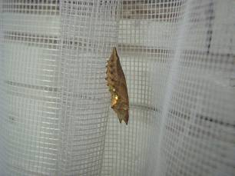
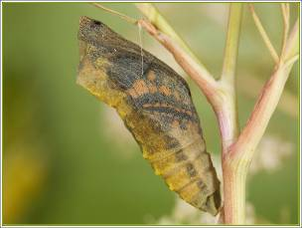
«Совершенно замоталась…»

Slide 16
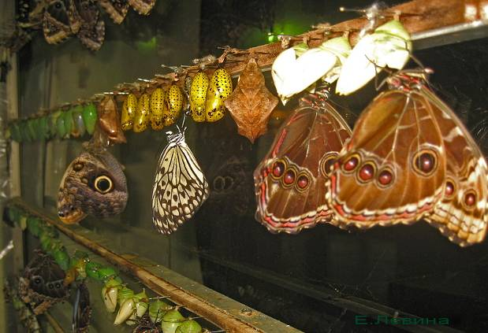
Выход бабочки из кокона

Slide 17
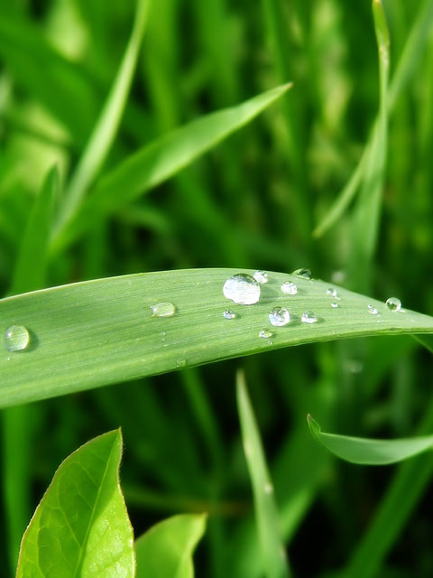
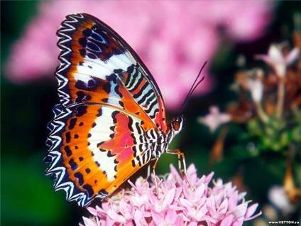
С какой целью Гусеница «погляделась в каплю росы»?

Slide 18


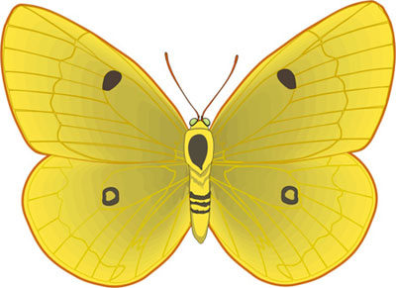
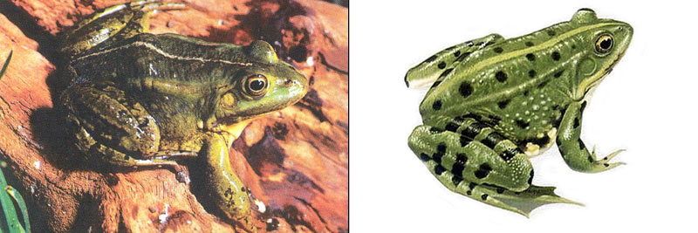
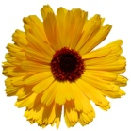





Slide 19
Разделите сказку на части соответственно частям загадки.
Расту червячком, питаюсь листком.
2. Себя обмотаю, потом засыпаю.
Не ем, не гляжу,
Неподвижно лежу.
3. Но теплой весной я вдруг оживаю,
Уютный свой дом покидаю.

Slide 20

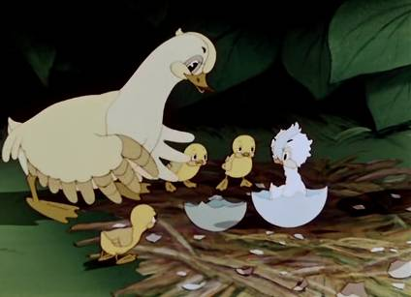
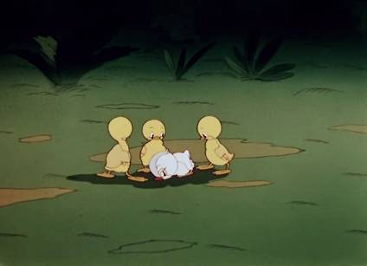

Slide 21
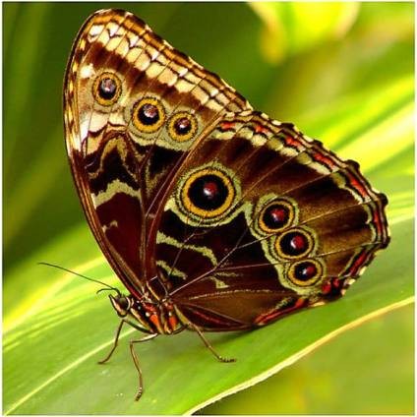
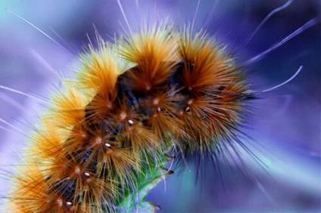
А как же быть с
«честным словом»?

Slide 22
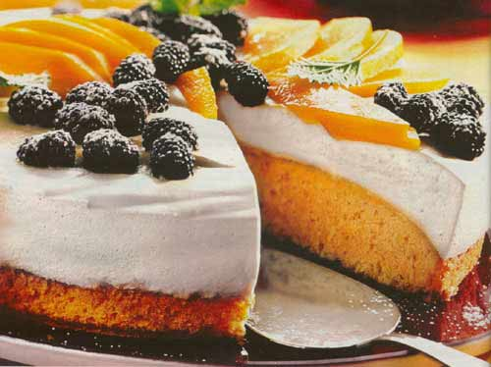
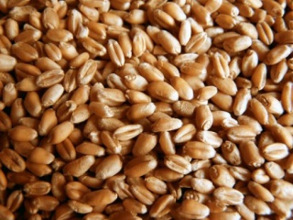
Дома:
Творческое задание: попробуйте сочинить свою историю чудесного превращения.
Например:

